Slide 1
IT Analytics
DUT 姚晗
yaohan125@qq.com

Slide 2
1
项目介绍
目录
2
现有成果
CONTENTS
3
未来展望

Slide 3
Part
项目介绍
01

Slide 4
1.1
项目定义
Managing the system and its resources more effectively, by analysing current and/or past behaviour, to predict future behaviour
通过分析过去和现在的行为，有效管理系统及资源，预测未来行为
The use of mathematical algorithms and other innovations to extract meaningful information from the sea of raw data collected by management and monitoring technologies.
使用数学算法和其他创新技术，从管理和监控技术收集的原始数据中提取有意义的信息。

Slide 5
1.2
项目目标
大数据分析平台
数据整理、训练模型、机器学习、智能分析、可视化报告(趋势展示/风险预警/容量评估)
数据由CICS提供
SMF数据、日志类文件、通知事件

Slide 6
Part
现有成果
02

Slide 7
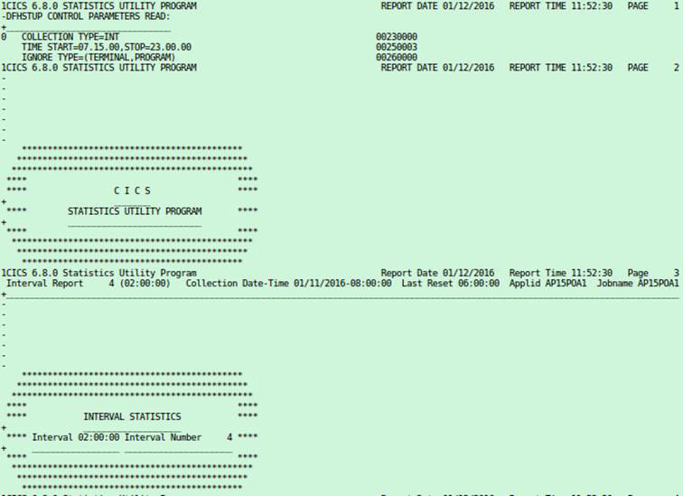
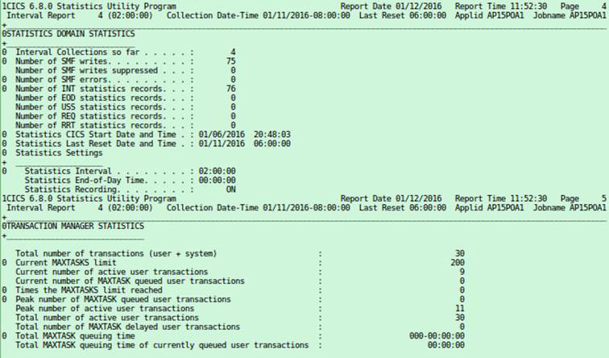
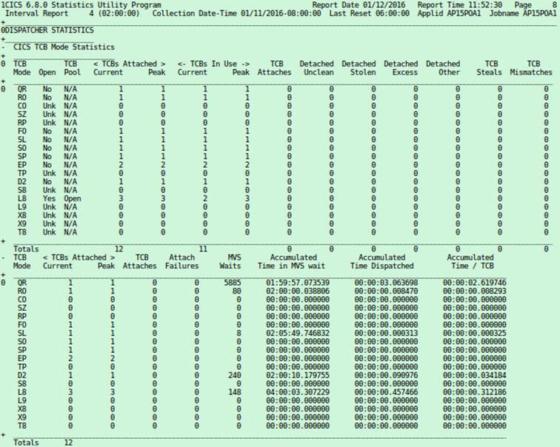
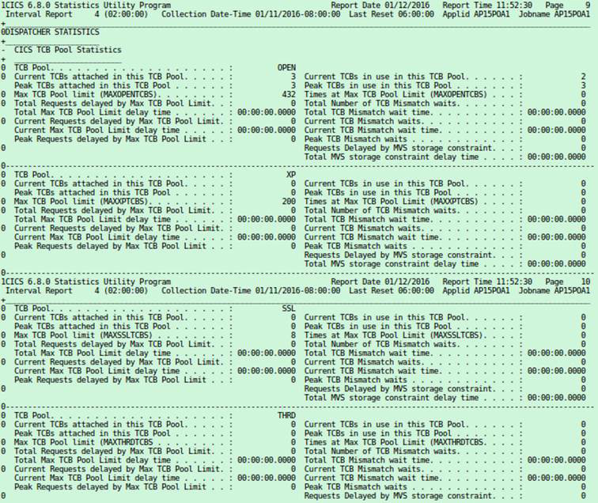
2.1
原始数据

Slide 8
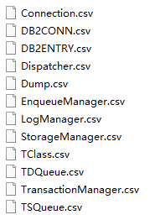
2.1
数据整理

Slide 9
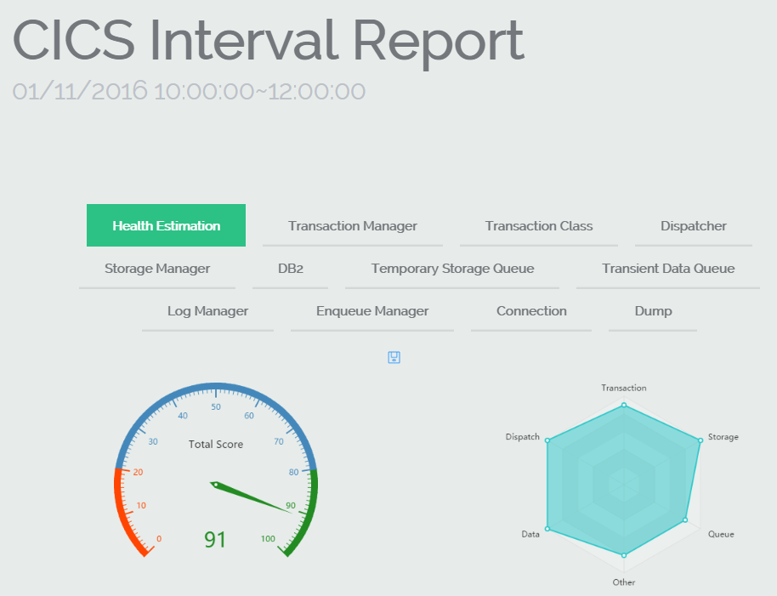
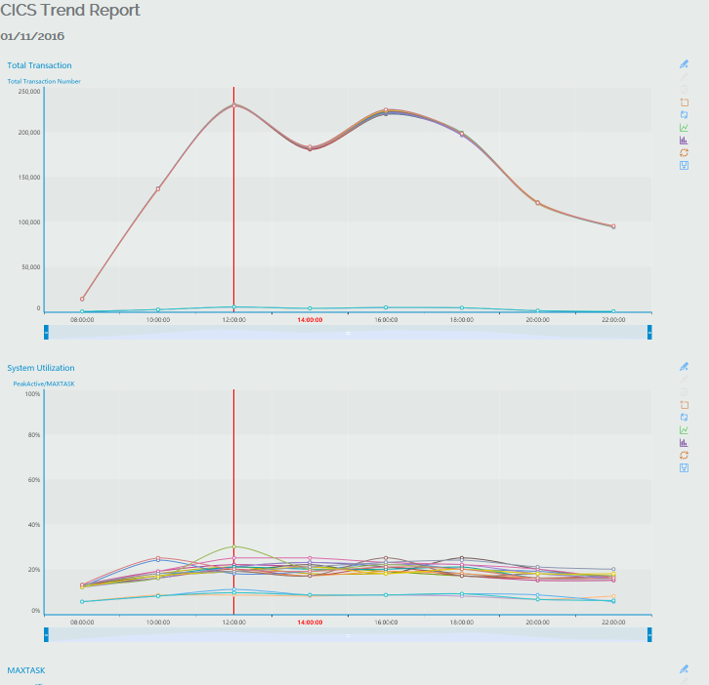
2.2
数据展示

Slide 10

Thank
You
PPT模板下载：www.1ppt.com/moban/ 行业PPT模板：www.1ppt.com/hangye/
节日PPT模板：www.1ppt.com/jieri/ PPT素材下载：www.1ppt.com/sucai/
PPT背景图片：www.1ppt.com/beijing/ PPT图表下载：www.1ppt.com/tubiao/
优秀PPT下载：www.1ppt.com/xiazai/ PPT教程： www.1ppt.com/powerpoint/
Word教程： www.1ppt.com/word/ Excel教程：www.1ppt.com/excel/
资料下载：www.1ppt.com/ziliao/ PPT课件下载：www.1ppt.com/kejian/
范文下载：www.1ppt.com/fanwen/ 试卷下载：www.1ppt.com/shiti/
教案下载：www.1ppt.com/jiaoan/ PPT论坛：www.1ppt.cn

